Slide 1
反向转场
点击评价按钮，把评价回传，让详情页更新评价图
1、在评论视图中加一个action方法，任一个评价按钮点击时会触发
2、在这个方法中，检测是哪一个按钮的点击，保存相应的评价到属性中
3、close关闭按钮action方法会被触发，通过转场参数UIStoryboardSegue对象获取源控制器，返回评价
4、更新详情页的评价按钮图片

Slide 2
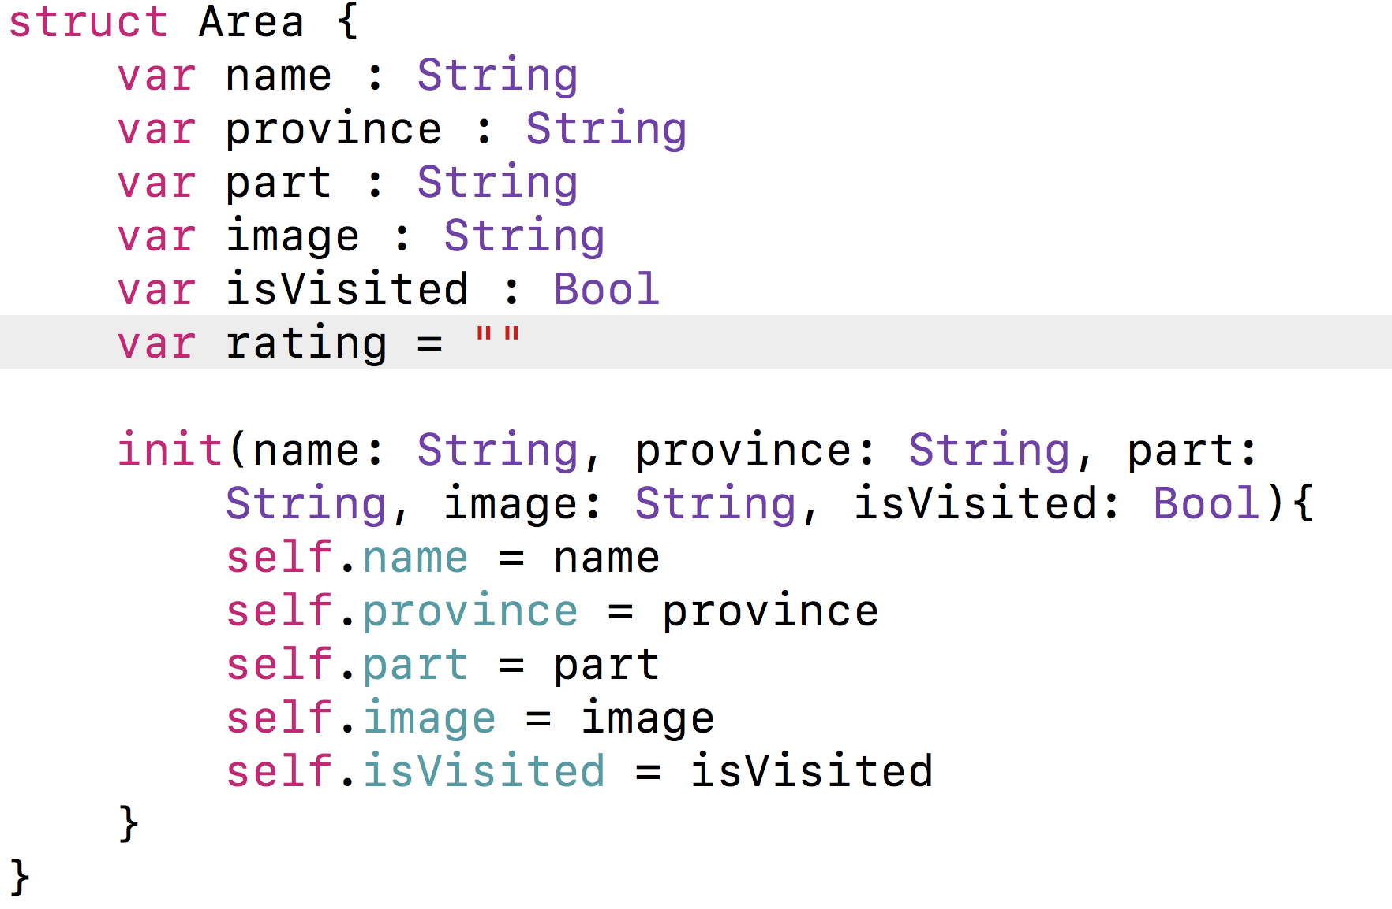
模型更新
增加了评价图的属性，先变更Model
在Area.swift中加入：

Slide 3
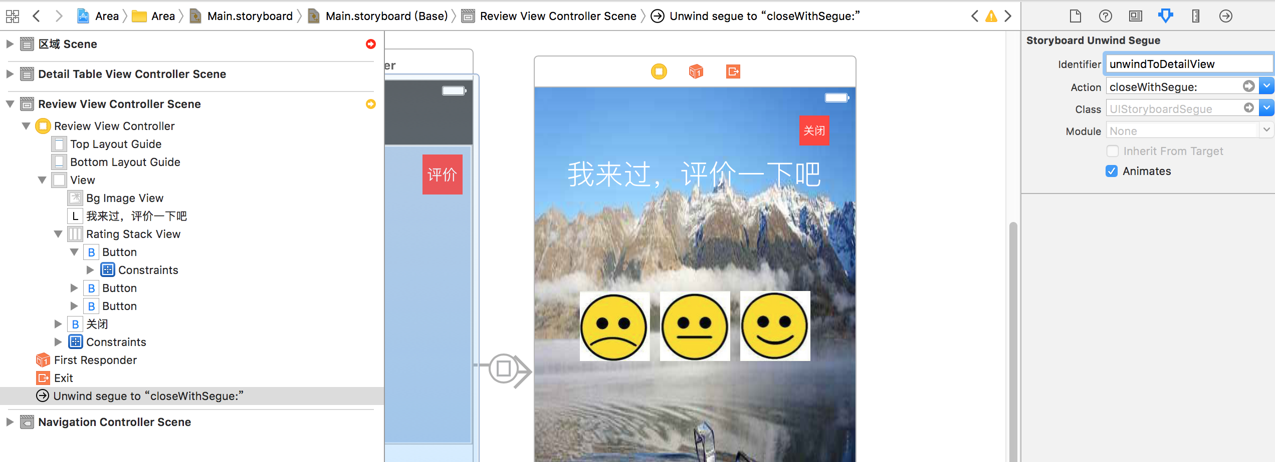
评价按钮
给每个按钮设置tag值
定义反向转场id，将反向转场的identifier命名为unwindToDetailView，在代码中使用

Slide 4
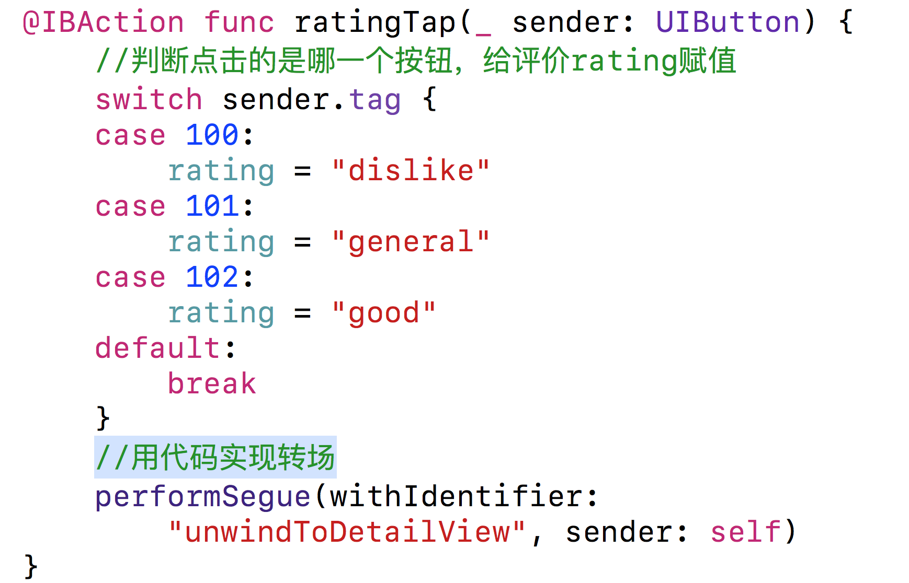
保存评价
在评价控制器ReviewViewController中添加一个评价变量：
var rating: String?

Slide 5
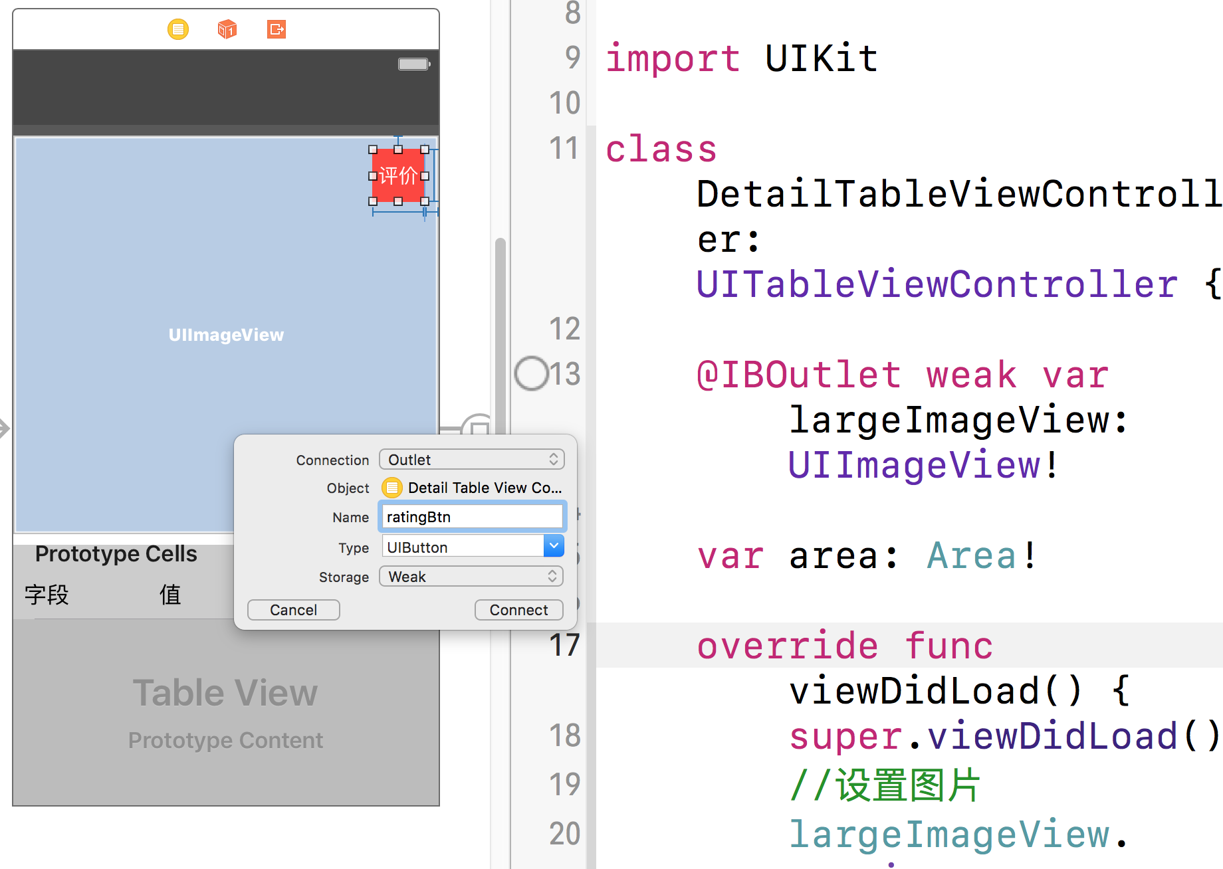
引用评价按钮
将评价按钮与控制器关联，以便代码更新评价图片

Slide 6
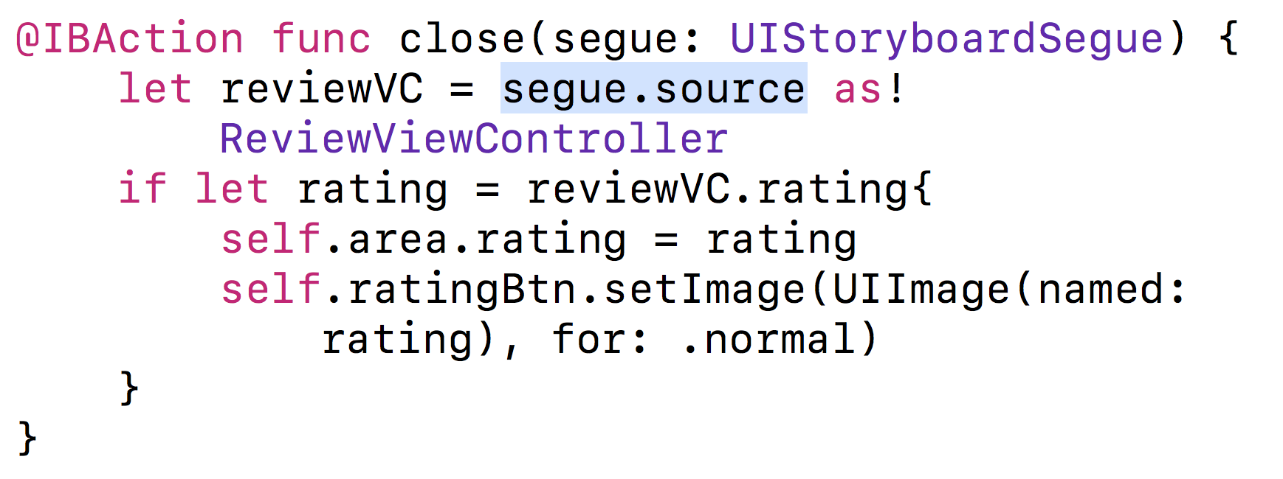
close方法取回评价
从segue参数中获得来源控制器，如有评价，则保存到当前area实例中更新评价按钮图片。

